Slide 1
Slimme toegangsverlening met AuthZEN
Marc de Boer– Federatieve Toegangsverlening

Slide 2
Federatieve Toegangsverlening
Context en opdracht

Slide 3
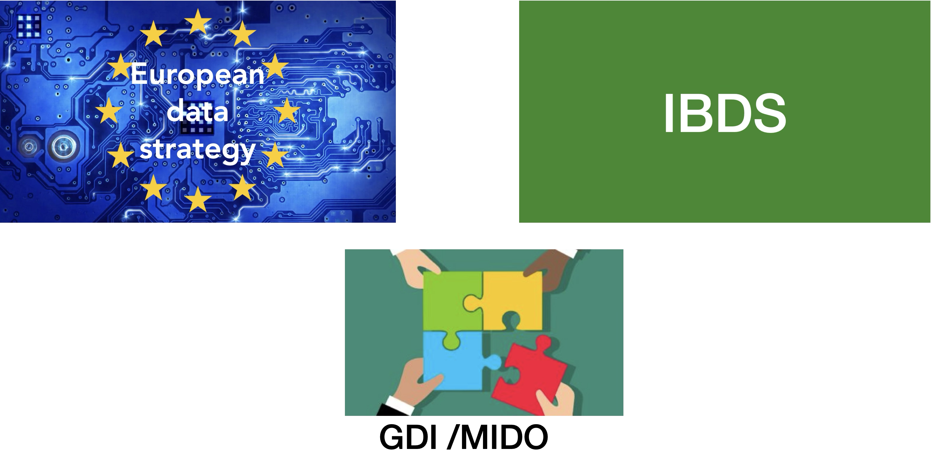
Strategisch kader

Slide 4
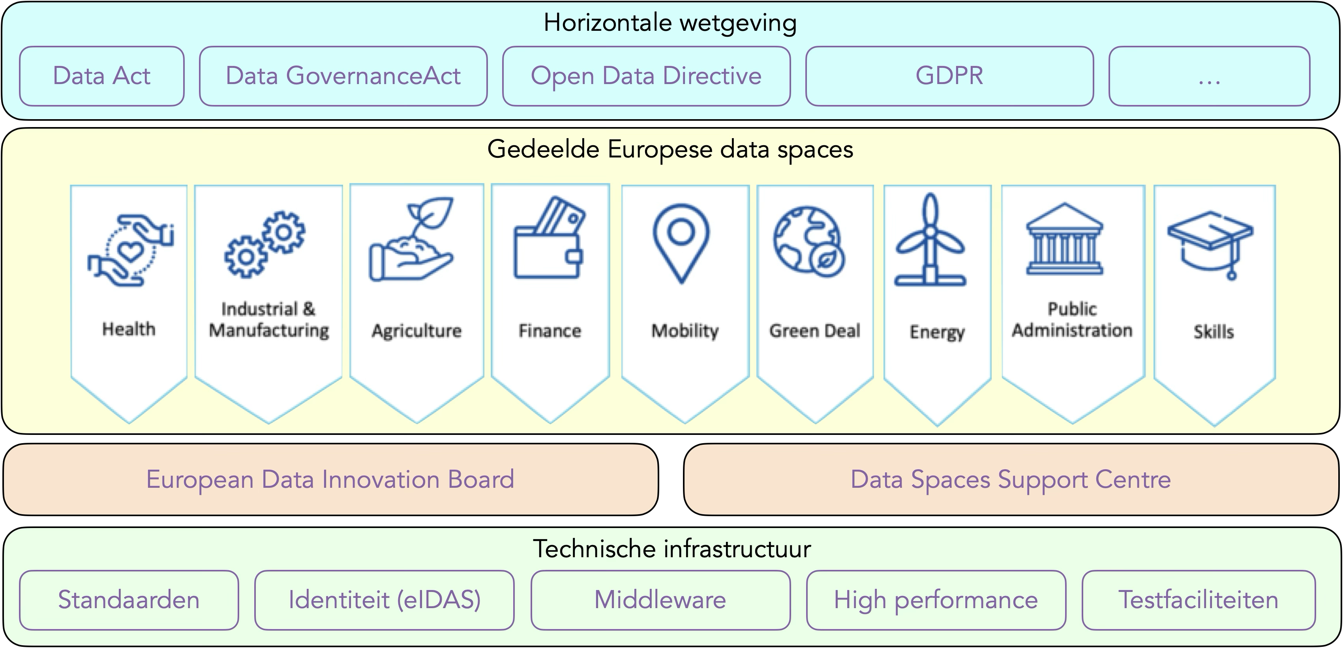

Europese datastrategie

Slide 5

Achtergrond
Het Federatief Datastelsel werkt binnen Realisatie IBDS aan een afsprakenstelsel.
Zij constateerden een gebrek aan standaardisering voor toegangsverlening
wat afspraken over toegangsverlening in federatieve stelsels moeilijk maakt.

Slide 6

Achtergrond
Om dat te adresseren heeft het FDS een vernieuwingsvoorstel GDI ingediend genaamd “Standaardmethodiek voor toegangsverlening tot API’s” .

Slide 7

Achtergrond
Om dat te adresseren heeft het FDS een vernieuwingsvoorstel GDI ingediend genaamd “Standaardmethodiek voor toegangsverlening tot API’s” .
Dit vernieuwingsvoorstel is opgepakt door VNG Realisatie en heeft geleid tot het team Federatieve Toegangsverlening.

Slide 8
Opdracht
Een samenhangend geheel van afspraken en standaarden voor fijnmazige toegangsverlening te ontwikkelen
Dit ter standaardisatie aanbieden aan Forum Standaardisatie, GDI/MIDO, GEMMA, NORA en andere relevante fora.

Slide 9
Traditionele toegangsverlening
Toegangsverlening toen en nu

Slide 10
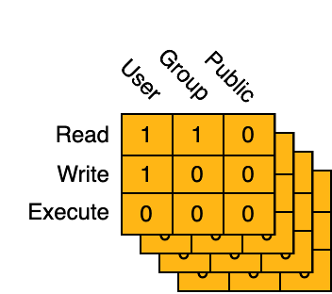
Access Control Lists
Eén bit per actie-rol-resource-combinatie
Hoge granulariteit vereist veel data
Veel data wordt gedupliceerd
Moeilijk te beheren

Slide 11
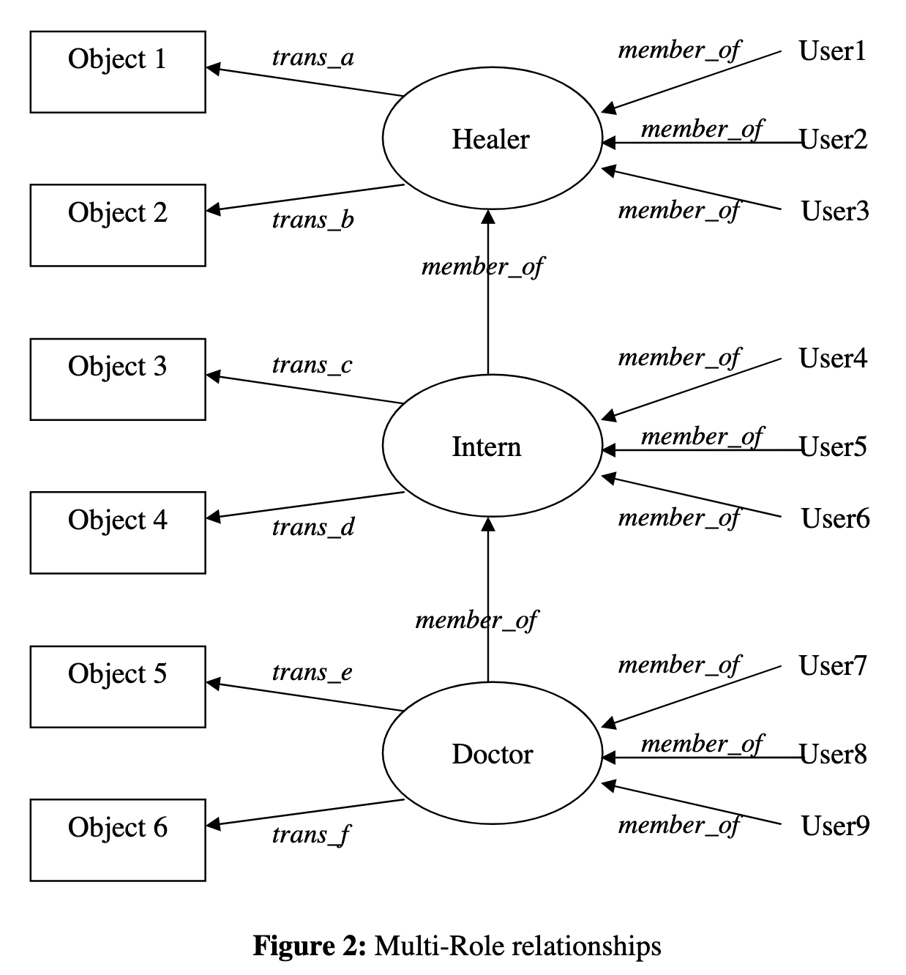
Role Based Access Control (RBAC)
Geïntroduceerd in 1992
Geneste rollen met transitieve relaties
Makkelijk te begrijpen en beheren
Reflecteert organisatie structuren
Role-Based Access Controls - Ferraiolo and Kuhn - 1992

Slide 12
Role Based Access Control (RBAC)
Fijnmazige autorisatie leidt tot role-explosion
Toegangsbeleid wordt dus in applicaties ingebouwd
Elke applicatie doet het op een andere manier
Foutgevoelig en onbeheersbaar op schaal

Slide 13
Externalized Authorization Management
Toegangsverlening buiten de applicatie

Slide 14

Policy as Code
Policies zijn code en moeten met evenveel zorg beheerd worden als applicatiecode.

Slide 15

Policy as Code == Policy out of the Code
Policies zijn code en moeten met evenveel zorg beheerd worden als applicatiecode.
Policies verhuizen van applicaties naar de IAM oplossing.
De levenscyclus van policies loskoppelen van applicaties
Externalized Authorization Management (EAM)

Slide 16
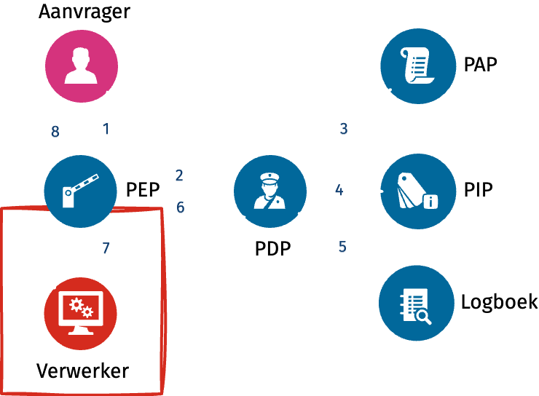
1. Aanvrager dient verwerkingsverzoek in
De applicatie ontvangt een verzoek om data te raadplegen, vast te leggen, te wijzigen, wissen, etc.
Dit verzoek wordt opgevangen door het Policy Enforcement Point (PEP)
1
Medewerker vraagt persoons-gegevens op voor zaaktype ‘verlening parkeervergunning’

Slide 17
2. PEP biedt verzoek ter beslissing aan
Het verzoek wordt samengevat via het meta-informatiemodel van de organisatie
Wordt vervolgens aangeboden aan het Policy Decision Point (PDP)
2
Zaaksysteem deelt subject, action, resource & context met het Policy Decision Point.

Slide 18
3. PDP toetst aan toegangsbeleid uit PAP
Het verzoek wordt getoetst aan het actuele toegangsbeleid
Beleid wordt beheerd in het Policy Administration Point (PAP)
De PAP stelt versies van het beleid beschikbaar aan het Policy Decision Point (PDP)
3
PAP deelt het beleid: persoons-gegevens alleen tijdens werktijd voor parkeervergunningen

Slide 19
4. PIP verrijkt met herleidbare informatie
Als extra informatie nodig is, levert het Policy Information Point (PIP) deze aan
Het PIP zorgt voor herleidbaarheid via logging en historisering
4
PIP maakt de werktijden van
de baliemedewerker beschikbaar

Slide 20
5. Uniform vastgelegd in decision logs
Toegangsbeslissingen worden gestructureerd gelogd
Gecombineerd met een PAP en PIP met historisering zijn eerdere beslissingen volledig te reconstrueren en verantwoorden
5
Logboek legt het verzoek, de versie van het beleid en de werktijden uit de PIP vast

Slide 21
6. PDP retourneert beslissing
Het Policy Decision Point retourneert de genomen toegangsbeslissing, inclusief metadata over de beslissing, aan het Policy Enforcement Point in een vastgesteld format.
6
PDP geeft toestemming; mits BSN gemaskeerd is op laatste 4 tekens.

Slide 22

7. PEP dwingt toegangsbeslissing af
De applicatie voert de verwerking alleen uit als:
De beslissing toegang toestaat
De opgelegde voorwaarden (residual policy, obligations en advice) nageleefd kunnen worden
7
Het zaaksysteem (of een proxy ervoor) wijst een verzoek om middernacht direct af.

Slide 23


8. Verwerker deelt resultaat met aanvrager
Aanvrager ontvangt verwerkingsresultaat
Goedgekeurd →
Resultaat wordt verstrekt
Afgewezen →
Reden voor afwijzing
Tips voor herindiening (step-up)
8
Tijdens werktijd deelt het zaaksysteem de persoons-gegevens met gemaskeerd BSN

Slide 24
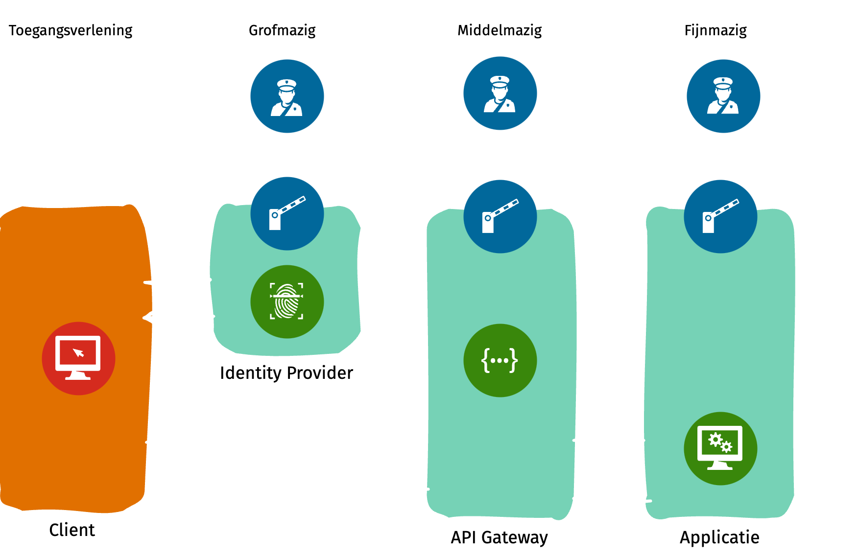
Zero trust & Defense in depth
Toegangsbeleid kan op elke stap in de keten worden afgedwongen (enforced) voor zero-trust en defense-in-depth. Denk bijvoorbeeld aan:
Identity Providers (scopes)
API gateways (routes)
Applicaties (fijnmazig)

Slide 25
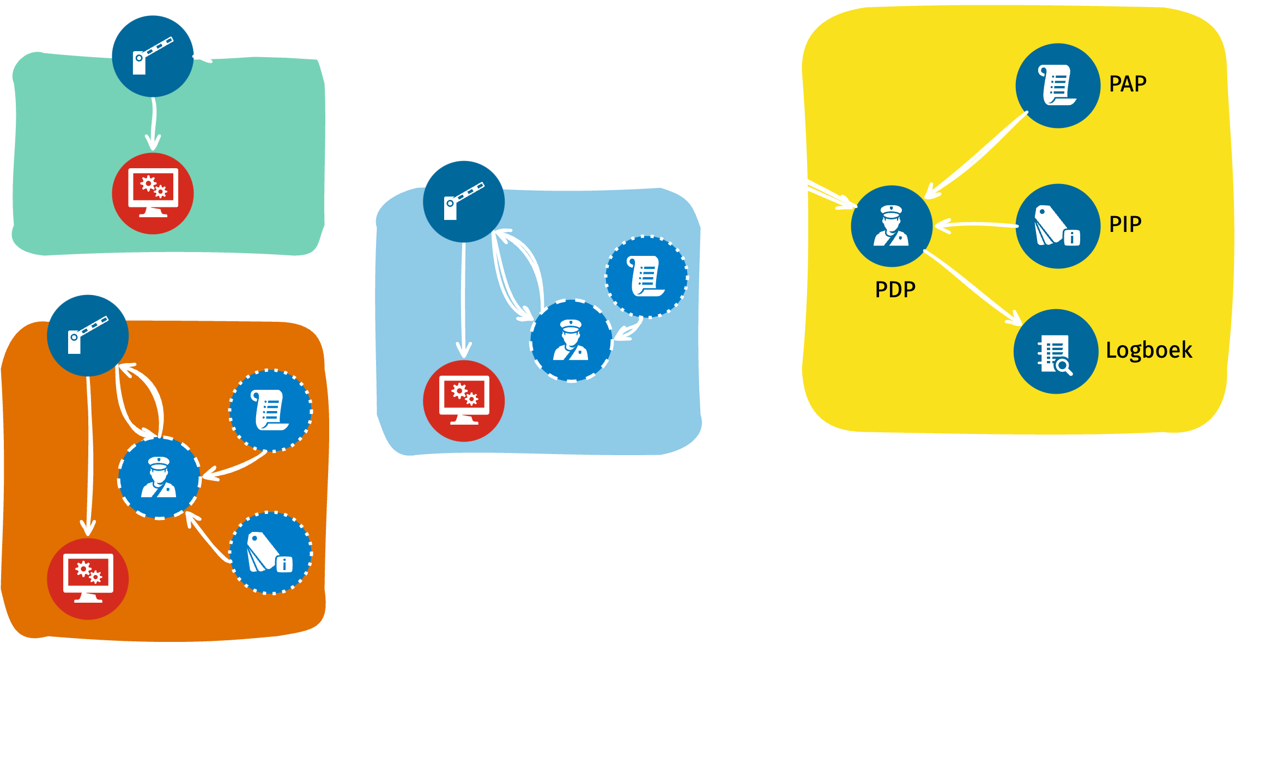
Manage Centrally, Enforce Locally
Bij authenticatie zijn latencies van 100+ milli-secondes vaak acceptabel.
Voor autorisatie zijn meestal latencies van millisecondes gewenst. Een centrale PDP biedt dus de hoogste actualiteit; maar is vaak te langzaam.

Slide 26
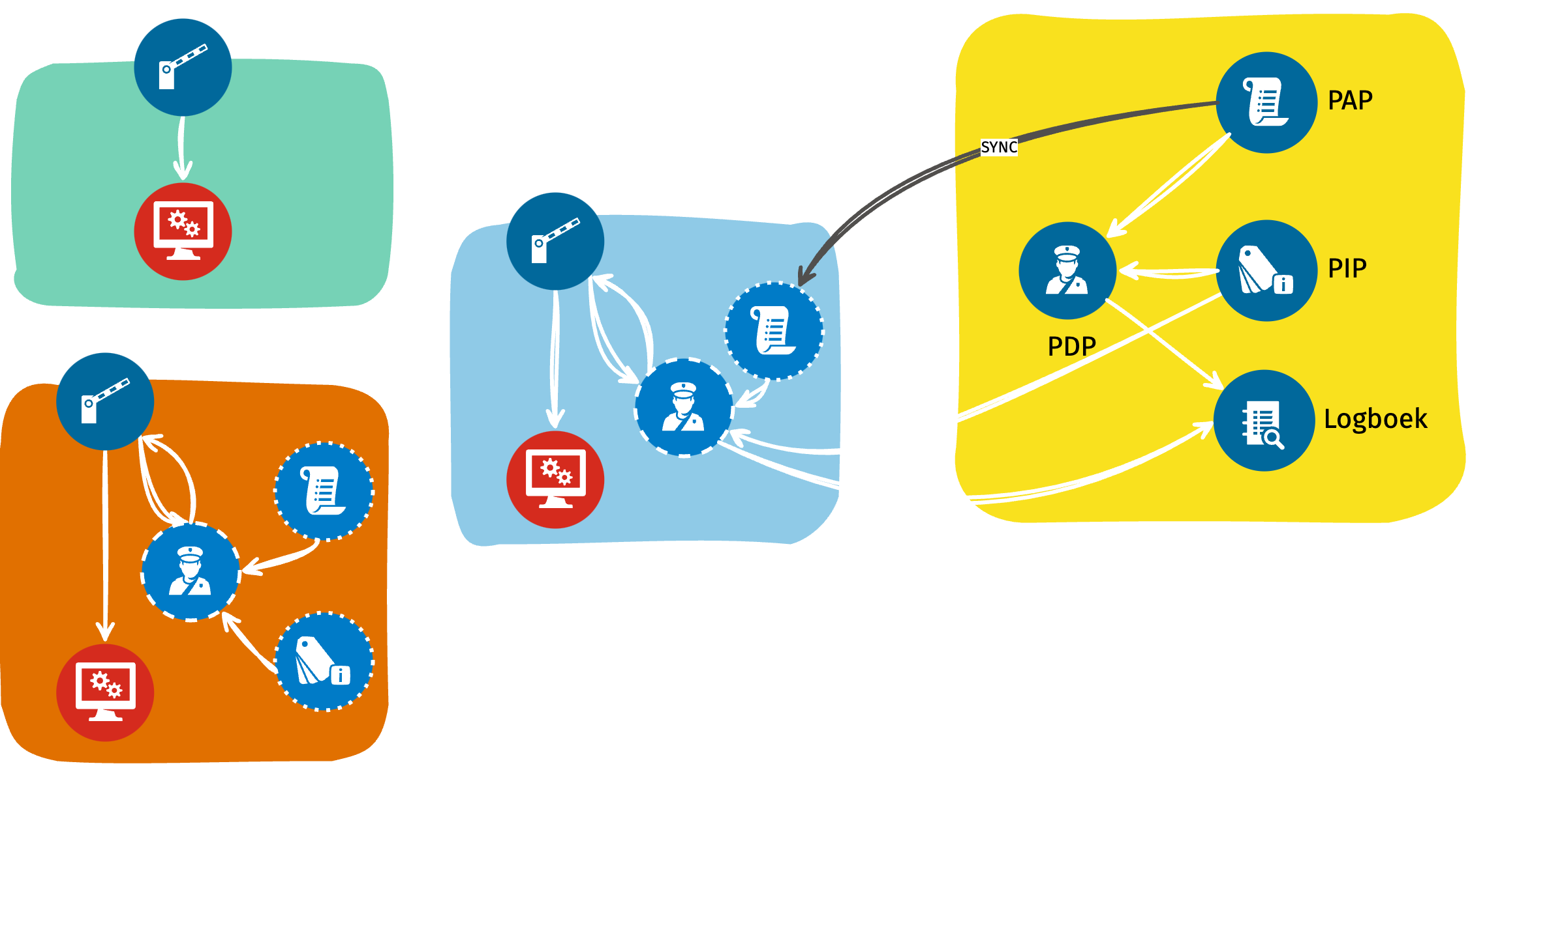
Manage Centrally, Enforce Locally
Daarom wordt vaak een replica van de PDP en PAP naast de applicatie geplaatst.
Deze wordt met de centrale oplossing gesynchroniseerd.

Slide 27
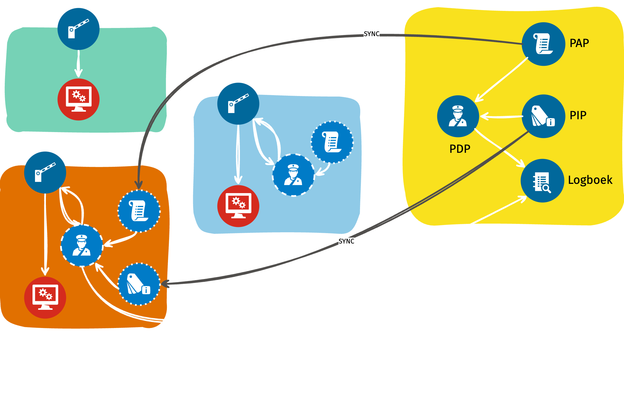
Manage Centrally, Enforce Locally
Als ondersteunende gegevens ook snel beschikbaar kunnen deze ook naar een lokale PIP gerepliceerd worden.
Dit wordt ook wel ‘stateful EAM’ genoemd en speelt bij ReBAC oplossingen altijd een grote rol.

Slide 28
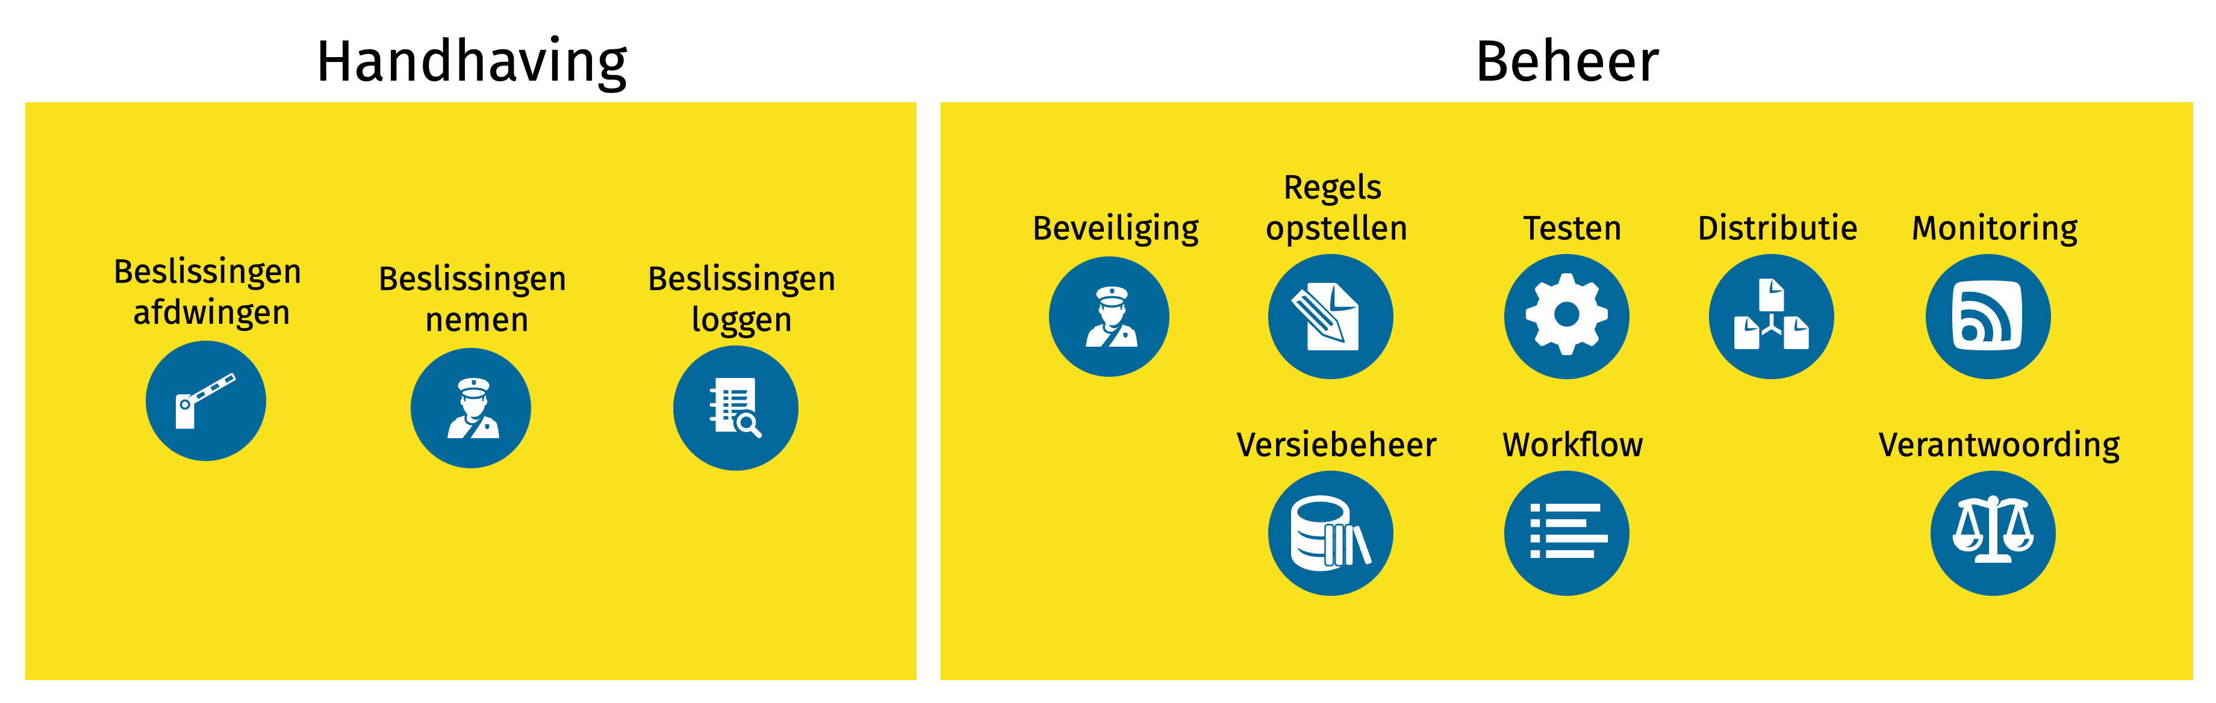

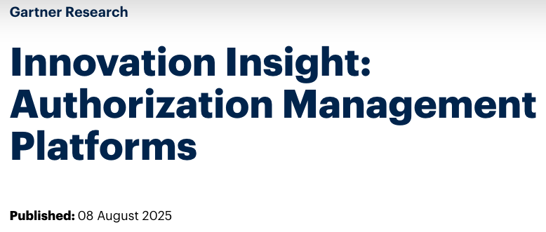
Volwaardig beheer

Slide 29
Standaardisering
Het OpenID Connect moment van autorisatie

Slide 30
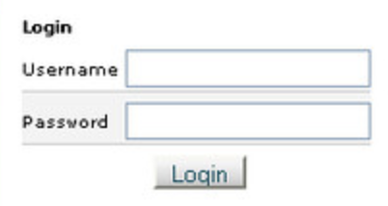
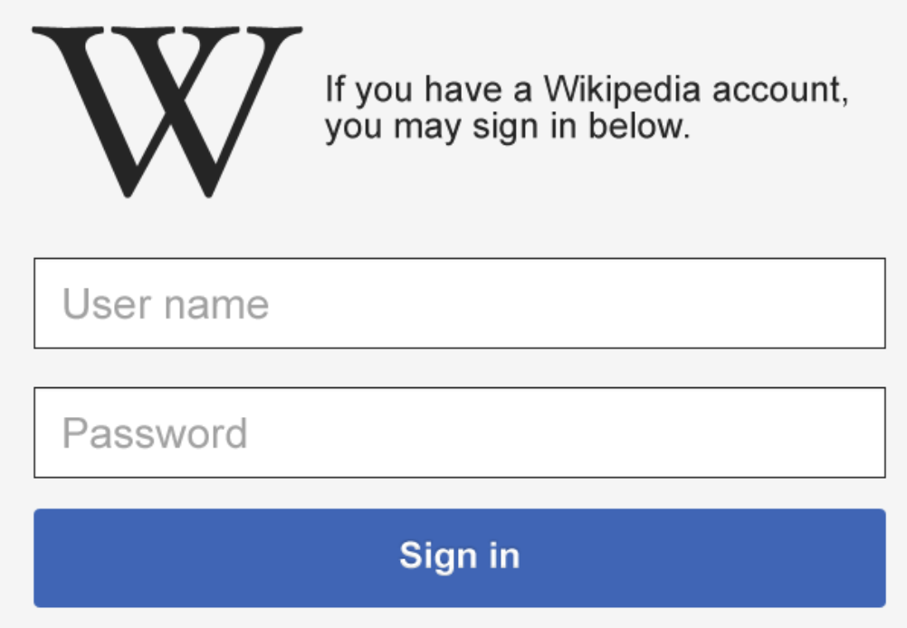
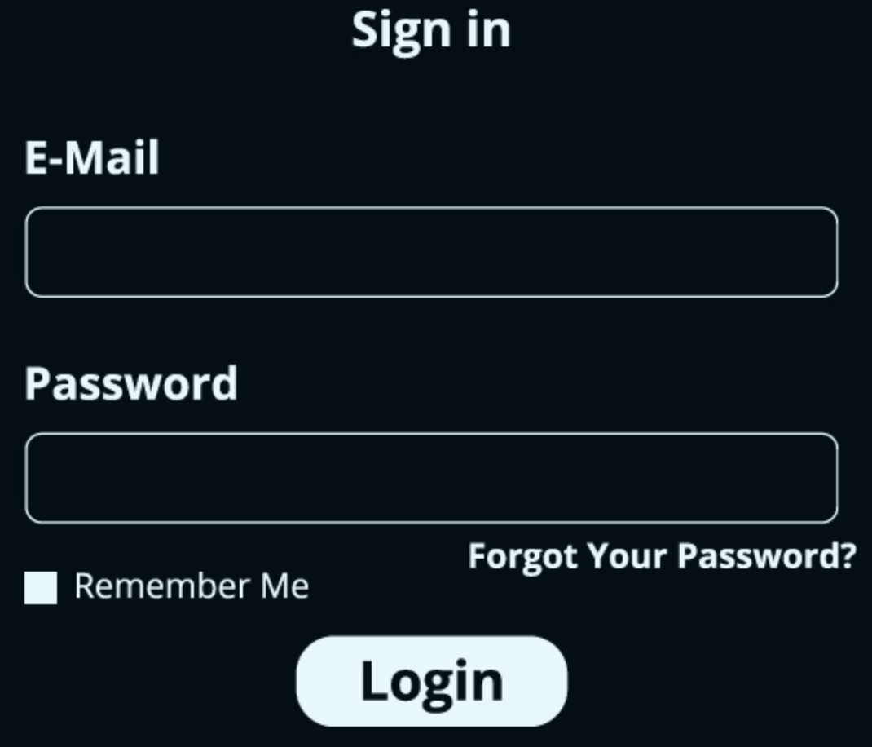

Standaardisatie werkt
Tien jaar geleden authenticeerde elke applicatie op een andere manier

Slide 31
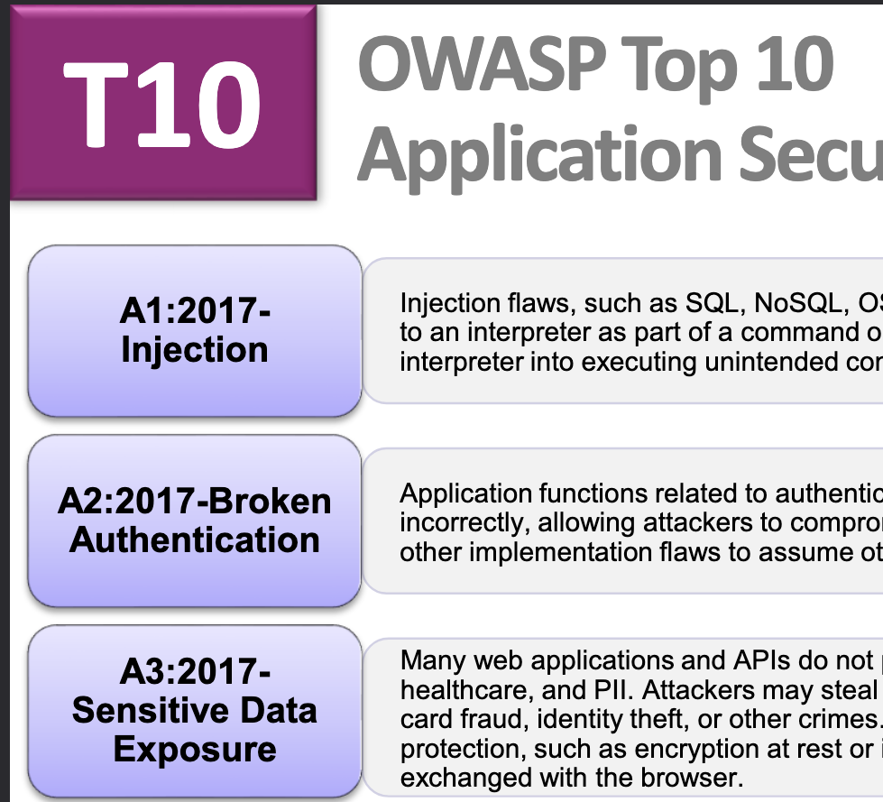
Identificatie en Authenticatie
Tien jaar geleden authenticeerde elke applicatie op een andere manier
Wat leidde tot #2 in OWASP’17

Slide 32



Identificatie en Authenticatie
Tien jaar geleden authenticeerde elke applicatie op een andere manier
Wat leidde tot #2 in OWASP’17
Daarna gestandaardiseerd in SAML, OAuth2 en OpenID Connect

Slide 33
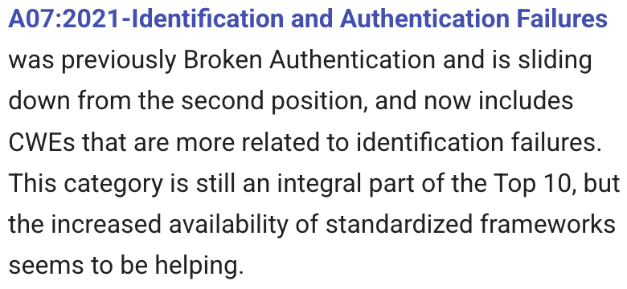
Identificatie en Authenticatie
Tien jaar geleden authenticeerde elke applicatie op een andere manier
Wat leidde tot #2 in OWASP’17
Daarna gestandaardiseerd in OAuth2 en OpenID Connect
En in OWASP’21 gezakt naar #7

Slide 34
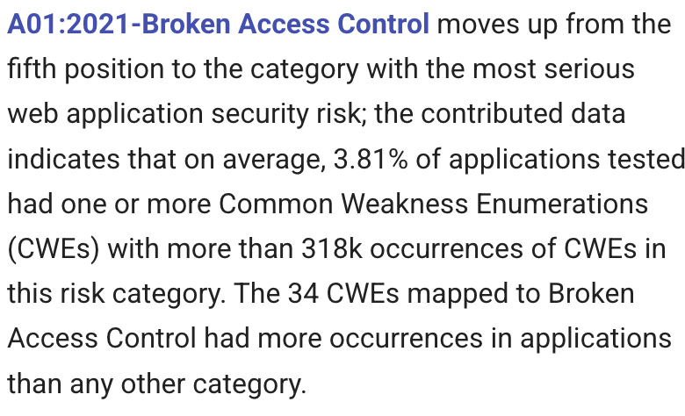
Identificatie en Authenticatie
Tien jaar geleden authenticeerde elke applicatie op een andere manier
Wat leidde tot #2 in OWASP’17
Daarna gestandaardiseerd in OAuth2 en OpenID Connect
En in OWASP’21 gezakt naar #7
Met toegangsverlening als nieuwe #1

Slide 35


Waarom geen XACML?
XACML standaardiseert (delen van) de PDP, PAP, PEP én PIP.
De bundeling van policy taal vergroot de complexiteit en beperkt de toepasbaarheid van de standaard.

Slide 36
Waarom wel AuthZEN?
AuthZEN standaardiseert alleen de PDP interface met de PEP.
Keuze voor policy taal wordt vrij gelaten.
Elk toegangsverzoek is samen te vatten dus de reikwijdte is maximaal

Slide 37

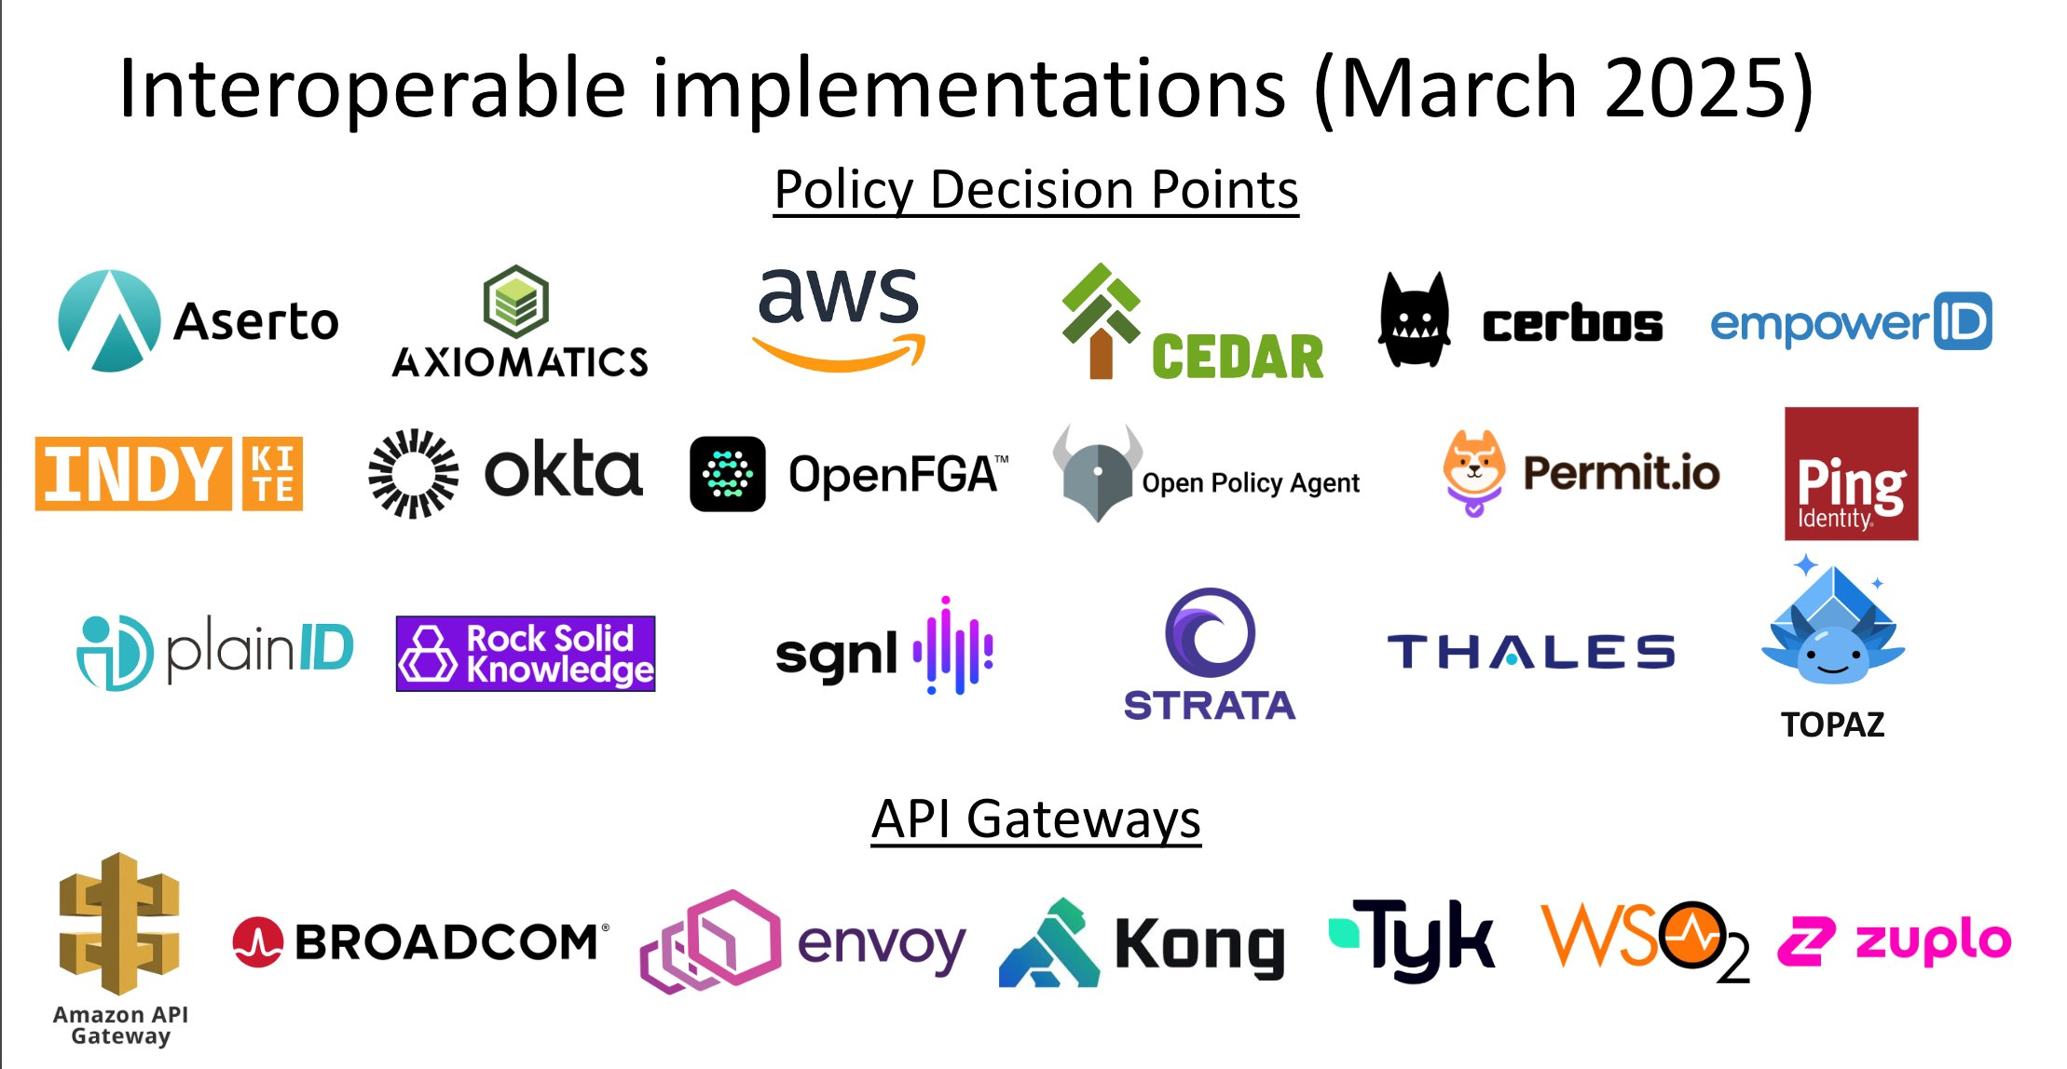
Waarom wel AuthZEN?
Opgezet als open standaard vanuit de OpenID Foundation
Ondersteund door de meeste grote EAM leveranciers
Reeds breed geadopteerd; zie bijv. http://authzen-interop.net
AuthZEN 1.0 Final is stabiel en wordt deze zomer ter consultatie aangeboden.

Slide 38
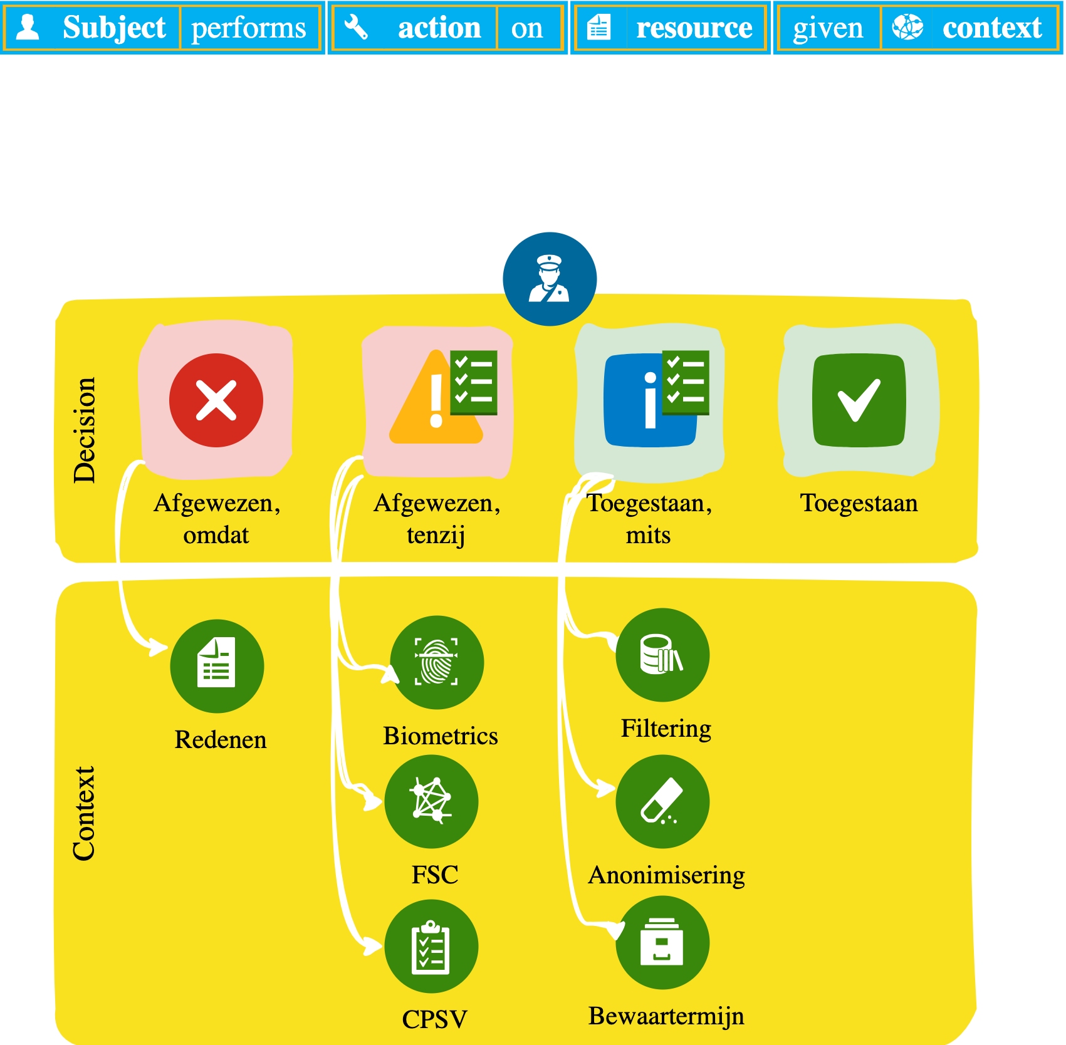
AuthZEN Informatiemodel
Request
Subject (type, id, properties)
Action (name, properties)
Resource (type, id, properties)
Context
Response
Decision (true/false)
Context
Step-up
Residual policy
Reasons

Slide 39
AuthZEN 1.0 Endpoints
Evaluation: Evaluatie van één toegangsverzoek
Evaluations: Evaluatie van reeksen van toegangsverzoeken met defaults
Search APIs:
Subject: Toegestane subjects voor gegeven action en resource
Action: Toegestane actions voor gegeven subject en resource
Resource: Toegestane resources voor gegeven subject en action.
PDP Metadata: Capabilities van de PDP voor gebruik in Well-Known URIs.

Slide 40
AuthZEN 1.1 Endpoints (2026)
Partial Evaluation: Gestructureerd formaat met residual policy, zoals filtering en maskering, voor gedeeltelijk gespecificeerde verzoeken.

Slide 41
NLGov profiel for OpenID AuthZEN
Richtlijnen voor modellering van toegangsverzoeken en opname in informatiemodellering (MIM, NSV, etc.)
Ontwikkeling van profielen voor overheidsbrede informatiemodellen voor subjecten, claims, etc.
Overheidsbrede step-up acties, residual policies en obligations

Slide 42
Logboek Toegangsbeslissingen
De zusterstandaard van Logboek Dataverwerkingen die niet gericht is op verantwoording naar de burger toe, maar op verantwoording binnen en tussen organisaties.
Bevat richtlijnen voor het inrichten en delen van het logboek en methodieken om data duplicatie te voorkomen maar toch herleidbaarheid te borgen.

Slide 43
Register Toegangsbeleid
Een standaard voor het verlenen van inzicht in toegangsbeleid binnen en tussen organisatie in stelsels zoals het Federatief Datastelsel.
Dit gebeurt op basis van aannames die binnen federatieve datastelsels afgedwongen kunnen worden; zoals verwijzingen naar Register van Verwerkingsactiviteiten

Slide 44
Voordelen en risico’s

Slide 45
Voordelen
1. Flexibiliteit
2. Schaalbaarheid
3. Traceerbaarheid
4. Leveranciersonafhankelijkheid

Slide 46
Status project
AuthZEN NL Gov
Consultatie bij eigen werkgroep afgerond
Per 1 oktober in publieke consultatie
Beheer bij Logius overeengekomen; 31 december compleet
Logboek toegangsbeslissingen
1 maand daarachter
Register toegangsbeleid in concept

Slide 47
Risico’s en maatregelen (1)
Veranderweerstand; “het werkt nu toch ook”
Niet dwingen, maar aanhaken als ‘het niet meer werkt’
EAM en AuthZEN zijn nog jong
Vanuit OpenID verhalen van adoptie en succes ophalen
FDS is nog jong
Geduld
FTV past ook buiten FDS

Slide 48
Risico’s en maatregelen (2)
Concurrentbeleving met standaarden uit data spaces (iSHARE, Twiin, FIHR, …)
FTV (en FDS als geheel) als gemeenschappelijke basis positioneren
Lock-in bij commerciële partijen
Ook hier: niet dwingen, wachten tot behoefte ontstaat
Gelijktijdige initiatieven in Europa (Gaia-X, Simpl en NEN JTC 25)
Deelnemen en meepraten

Slide 49





Hoe kan ik deelnemen? De werkgroep vindt elke twee weken plaats op dinsdag van 10:00 tot 11:00. Deelname kan online of fysiek op dev.loer (bij Digilab): Catharijnesingel 55, 3511 GD Utrecht, gebouw Trindeborch, 5e verdieping Komende bijeenkomsten: 17 juni en 1 juli
Dank voor jullie aandacht
Marc de Boer Product owner marc.deboer@vng.nl
vng-realisatie.github.io/ftv/
https://github.com/VNG-Realisatie/ftv https://digilab.overheid.nl/chat/digilab/channels/federatieve-toegangsverlening

